Slide 1
UNIT 5: FOOD AND HEALTH
LESSON 8: SCIENCE -
FOOD AND NUTRIENTS – page 70.

Slide 2
* New words:
nutrient /ˈnjuːtriənt/ (n)

Slide 3
* New words:
- protein /ˈprəʊtiːn/ (n)
- carbohydrate /ˌkɑːbəʊˈhaɪdreɪt/ (n)
- fat /fæt/ (n)
- disease /dɪˈziːz/ (n)
- water /ˈwɔːtə(r)/ (n)
- mineral /ˈmɪnərəl/ (n)
- vitamin /ˈvɪtəmɪn/ (n)
- nutrient /ˈnjuːtriənt/ (n)

Slide 4
1/ Complete the text by using the given words – page 70.
water, minerals, fat (x2), protein, vitamins, diseases, carbohydrates
Minerals
fat
Protein
fat
Carbohydrates
Water
Vitamins
diseases

Slide 5
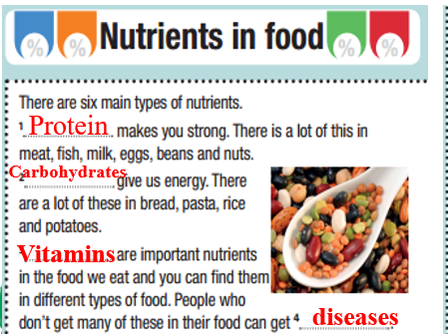
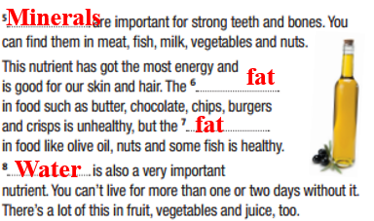
Các chất dinh dưỡng trong đồ ăn
Có sáu loại chất dinh dưỡng.
Chất đạm khiến bạn khỏe hơn. Nó có ở trong rất nhiều ở thịt, cá, trứng, đậu và các loại hạt.
Tinh bột cung cấp cho chúng ta năng lượng. Có nhiều tinh bột trong bánh mì, mỳ, cơm và khoai tây
Vitamins cũng là một trong những chất dinh dưỡng quan trọng ở trong đồ ăn chúng ta ăn và bạn có thể tìm thấy nó ở nhiều loại đoạn ăn khác nhau. Những người không ăn nhiều loại đồ ăn này có thể bị bệnh.
Chất béo rất quan trọng với răng và xương. Bạn có thể tìm chúng ở thịt, cá, sữa rau và các loại hạt.
Loại dinh dưỡng này cùng cấp nhiều năng lượng và tốt cho da và tóc của bạn. Chất béo có trong các loại đồ ăn như bơ, sô cô la, khoai tâu chiên, burgers, thì không tốt nhưng chất béo có trong dầu ô liu, c ác loại hạt và một số loại cá thì có lợi cho sức khỏe
Khoánh chất cũng là một chất dinh dưỡng quan trọng. Bạn không thể sống trong nhiều hơn một hoặc hai ngày mà không có nó. Nó có nhiều ở hoa quả, rau và nước hoa quả.

Slide 6
2/ Read the text again. Are the sentences True or False? – page 70.
 | TRUE / FALSE
1/ There isn’t any protein in beans.
2/ You can get diseases if you don’t eat a lot of vitamins.
3/ Minerals are good for healthy teeth.
4/ Carbohydrates have got the most energy.
5/ Some types of fat are good for you.
6/ There isn’t any water in vegetables.
FALSE
TRUE
FALSE
FALSE
TRUE
FALSE

Slide 7
3/ Read the sentences and write the names of the food in the text.
 | Names of the food
1. It’s got animal fat in it. It’s from milk. We put it on bread.
2. It’s got vegetable fat in it. It’s in a bottle. We put it on salads. It’s very healthy.
3. It’s got a lot of protein in it. It’s white. We drink it.
4. These have got a lot of protein. You can cook them or eat them in a salad. They can be different colours.
5. It’s brown and very sweet. It’s delicious, but it’s got a lot of fat.
butter
olive oil
milk
beans
chocolate

Slide 8
4/ Look at the picture of the dinner plate. What nutrients are there in the five food groups?

Slide 9
In group 1 there are vitamins, minerals and water.
In group 2 there are carbohydrates.
In group 3 there is protein.
In group 5 there is protein and minerals.
In group 4 there is fat.

Slide 10
* Homework: - Learn by heart all the new words. - Do exercises in Student Book - page 82, 83.

Slide 11
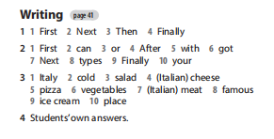
Homework:

Slide 12
Let’s look up these words.
water
mineral
fat
protein
vitamin
disease
carbohydrate

Slide 13
* New words:
protein /ˈprəʊtiːn/ (n)

Slide 14
* New words:
carbohydrate /ˌkɑːbəʊˈhaɪdreɪt/ (n)

Slide 15
* New words:
fat /fæt/ (n)

Slide 16
* New words:
disease /dɪˈziːz/ (n)

Slide 17
* New words:
water /ˈwɔːtə(r)/ (n)

Slide 18
* New words:
mineral /ˈmɪnərəl/ (n)

Slide 19
* New words:
vitamin /ˈvɪtəmɪn/ (n)

Slide 20
www.phuongnam.edu.vn

